Slide 1
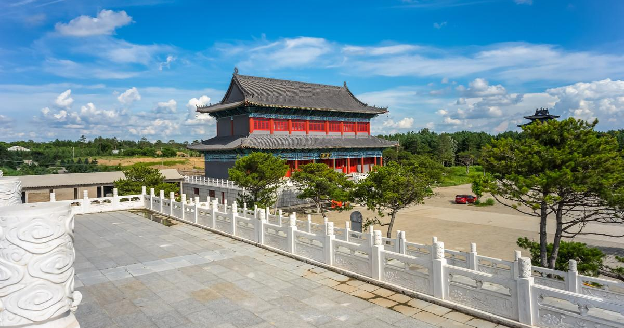
松原龙华寺试驾场地
松原龙华寺试驾场地，位于松原哈达山森林公园内，与亚洲最大的寺庙-松原龙华寺景区一墙之隔，总面积50000平方米，交通方便，场地配套设施齐全。

Slide 2
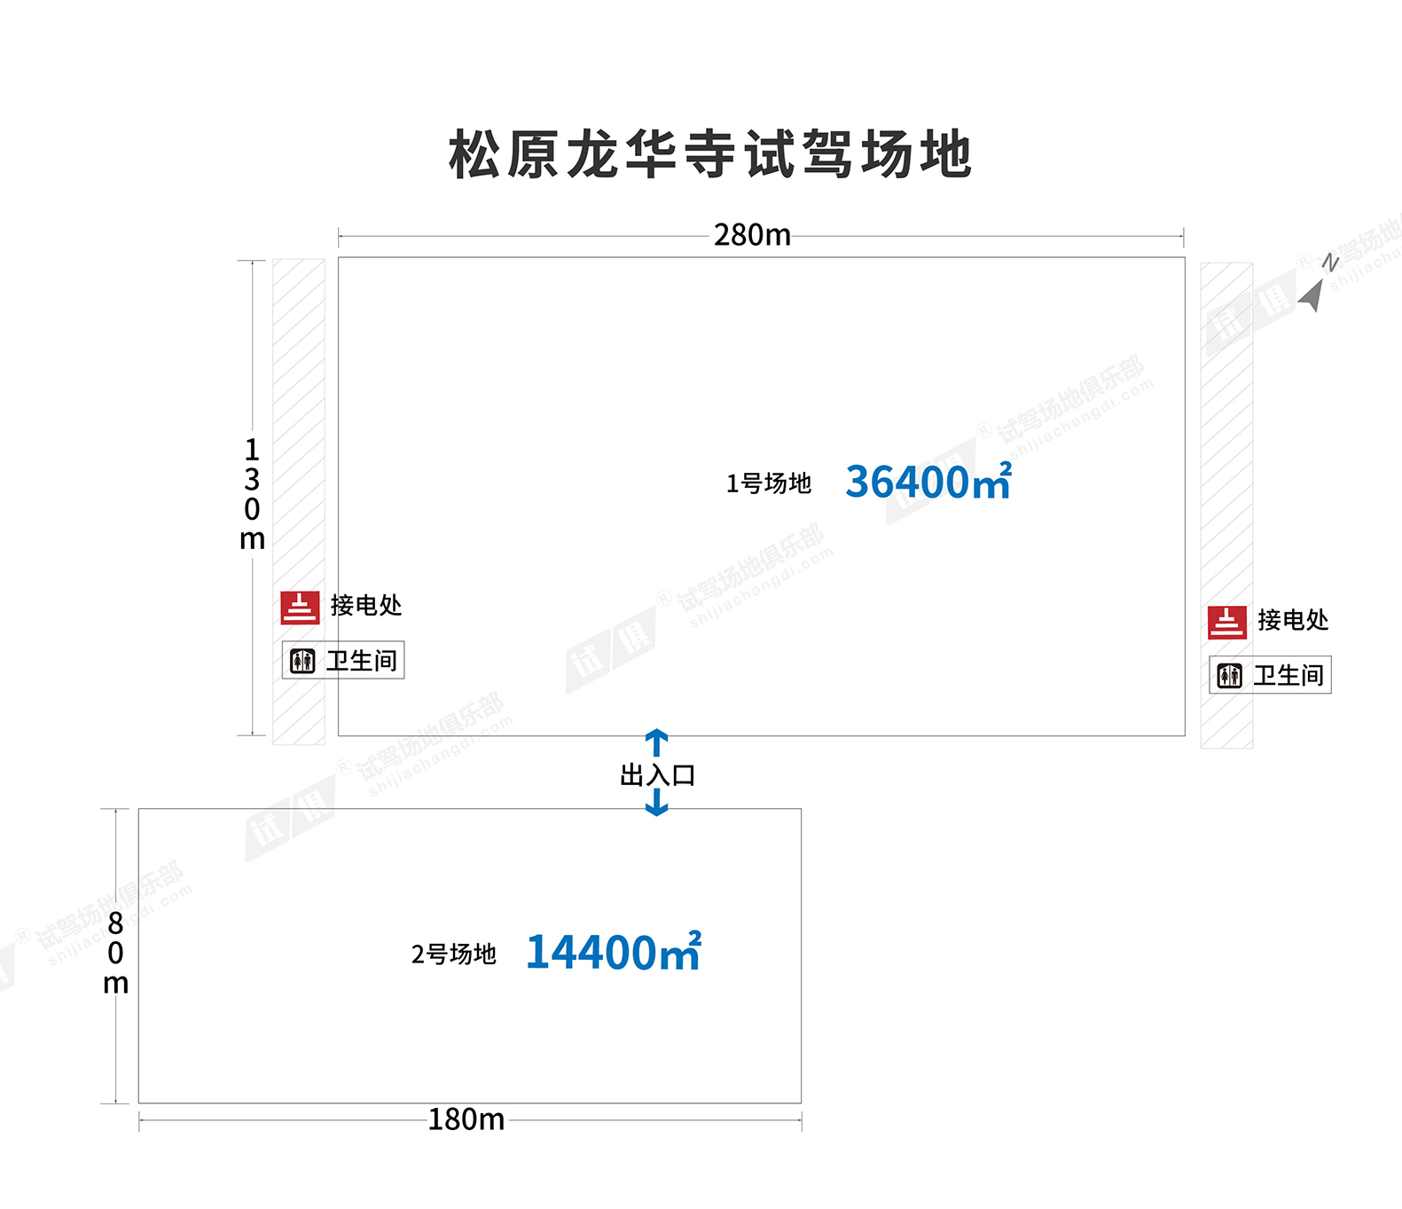
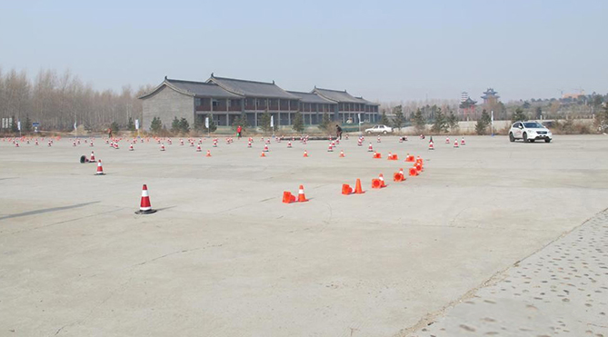
场地费用：3万/天
场地面积：1号场地长280m 宽130m 面积为36400㎡； 2号场地长180m 宽80m 面积为14400㎡水泥地面
供电供水：380v/80kw 方便接水
配套设施：停车位 固定洗手间

Slide 3
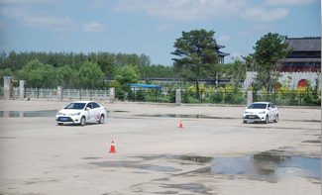
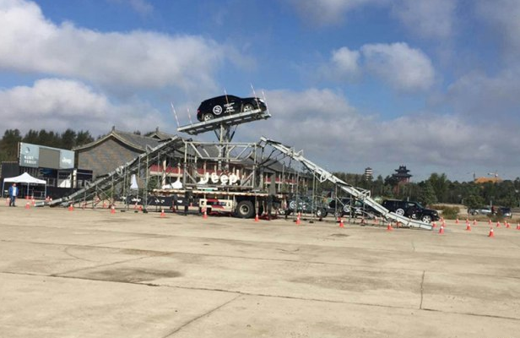
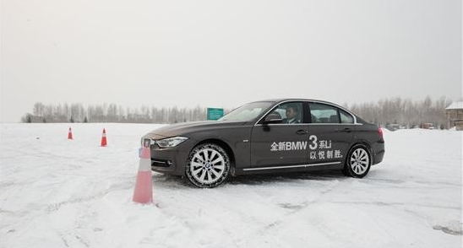
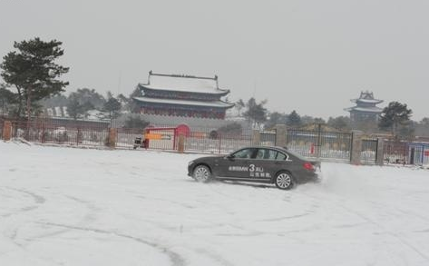
丰田试驾活动
传祺试驾活动
宝马试驾活动试驾活动
宝马试驾活动试驾活动

